Slide 1
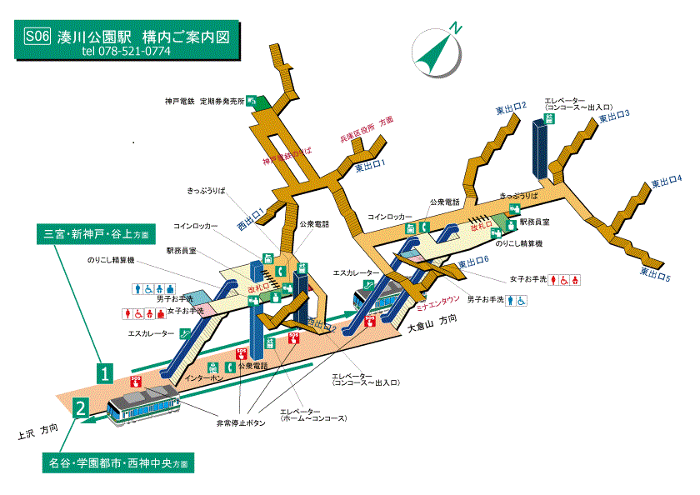
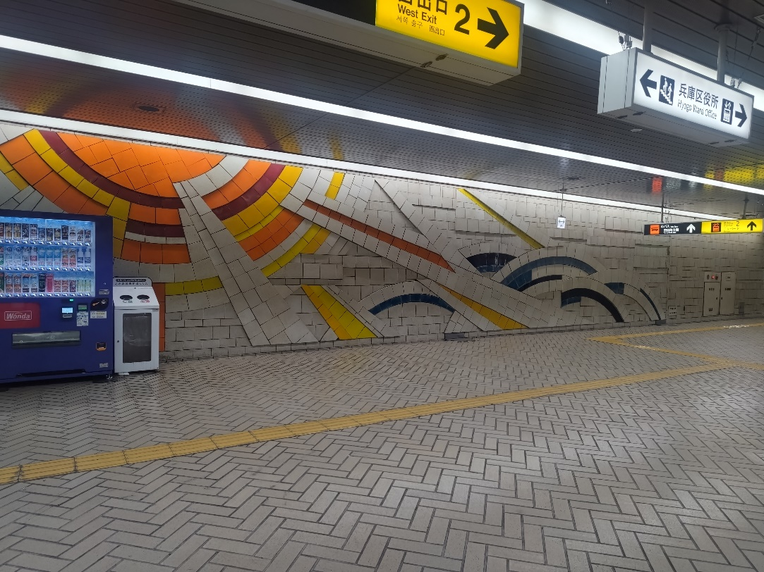
湊川公園駅（西神・山手線）
電源：あり※
※消費電力550W以下の機器に限ること。
※電源コードはモールでカバーすること。
月額使用料（税抜）：63,000円
※別途使用面積に応じて道路占用料、電源を使用する合は別途消費電力に基づき電源使用料の請求有

Slide 2
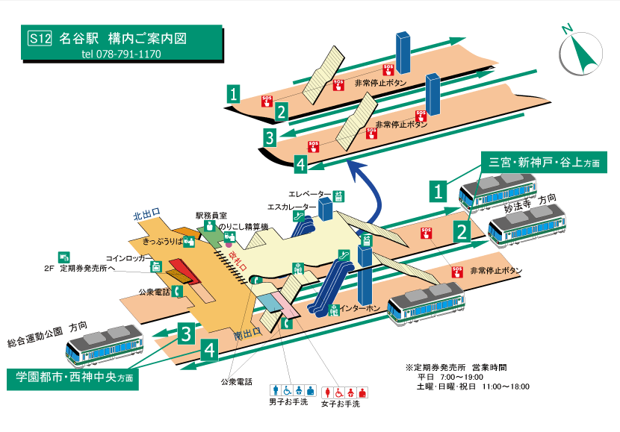
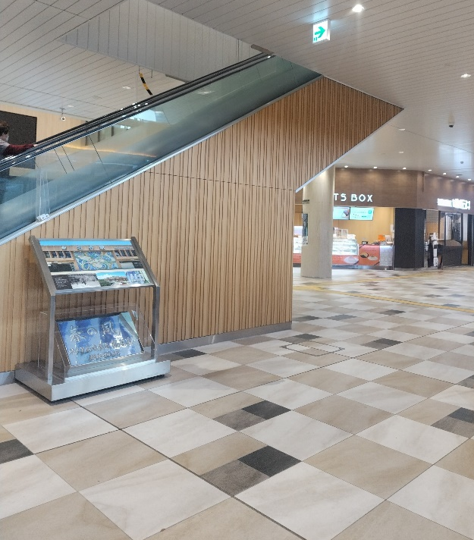
名谷駅（西神・山手線）
電源：あり
月額使用料（税抜）：79,000円
※電源を使用する場合は別途消費電力に基づき電源使用料の請求有

Slide 3
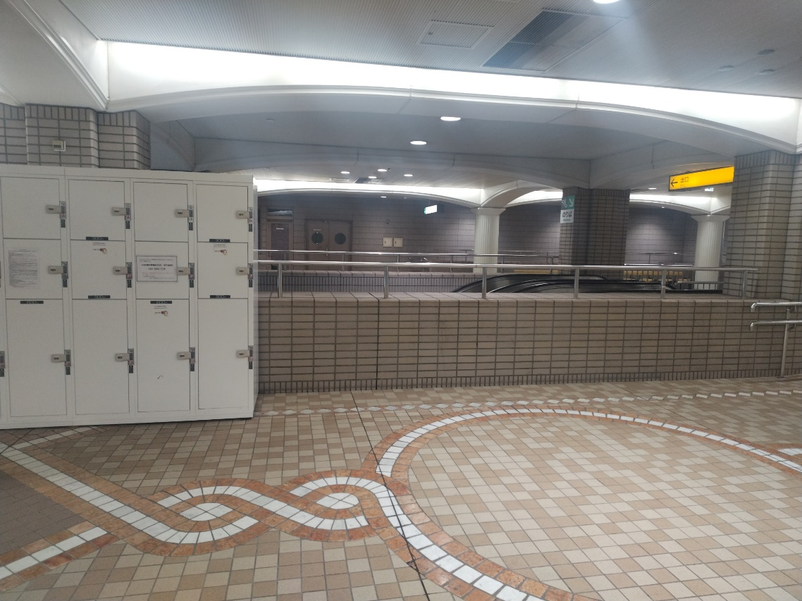
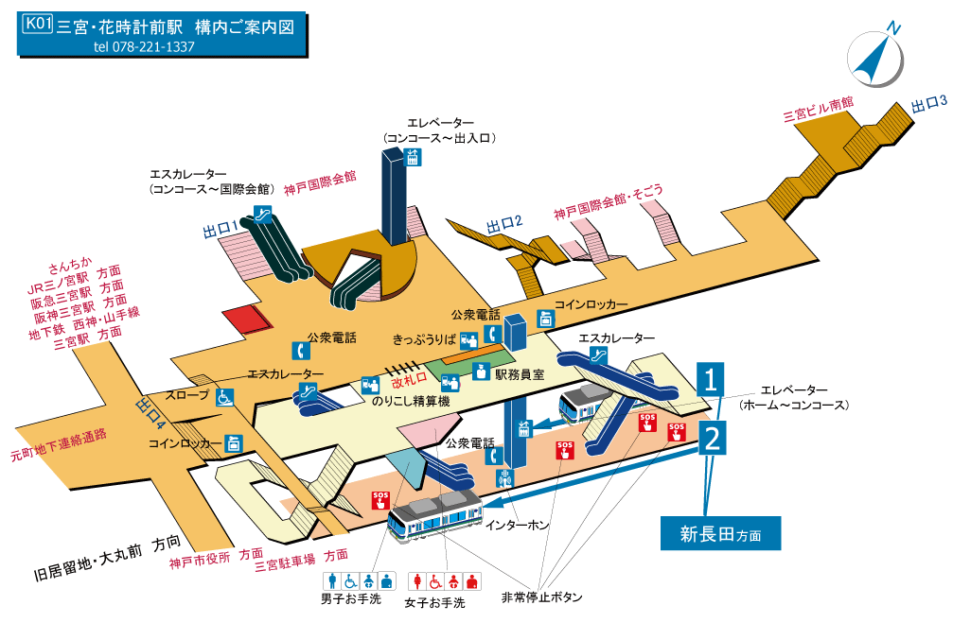
三宮・花時計前駅（海岸線）
電源：あり※
※コインロッカー裏に電源があり、コインロッカーと併用で使用すること。
月額使用料（税抜）：74,000円
※別途使用面積に応じて道路占用料、電源を使用する場合は別途消費電力に基づき電源使用料の請求有

Slide 4
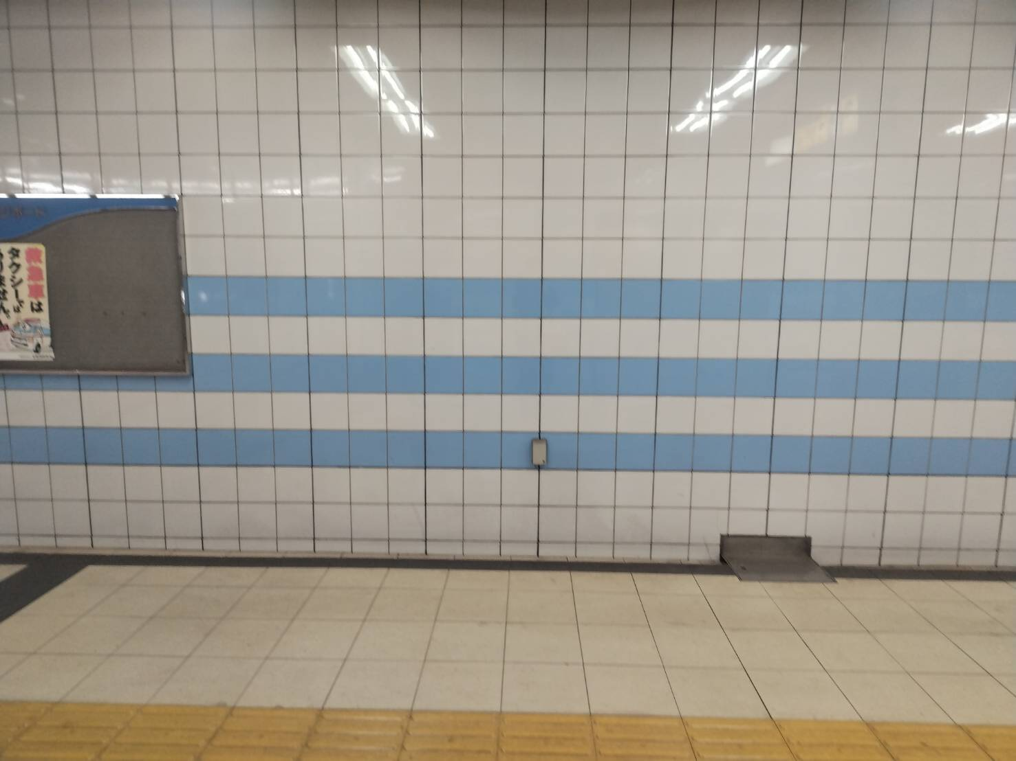
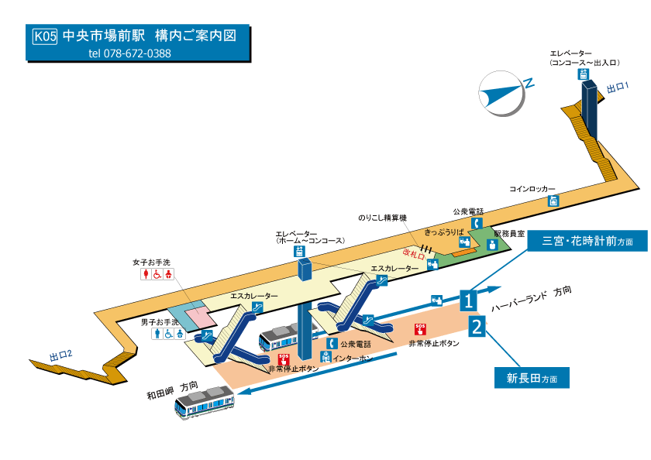
中央市場駅（海岸線）
電源：あり
月額使用料（税抜）：44,000円
※別途使用面積に応じて道路占用料、電源を使用する場合は別途消費電力に基づき電源使用料の請求有

